Slide 1

PHÒNG GIÁO DỤC VÀ ĐÀO TẠO ……….
TRƯỜNG …………..
MÔN TOÁN 7 (CÁNH DIỀU )
CHƯƠNG II- BÀI 8: ĐẠI LƯỢNG TỈ LỆ NGHỊCH
GV:…..
NĂM HỌC: 2022 - 2023

Slide 2
1. Giáo viên
SGK, kế hoạch bài dạy, phiếu bài tập.
2. Học sinh
SGK.
Thước thẳng có vạch chia đơn vị, máy chiếu.
Thước thẳng có vạch chia đơn vị, bảng nhóm, kéo.
THIẾT BỊ DẠY HỌC
VÀ HỌC LIỆU

Slide 3






B. CHÚ THÍCH
HĐ: NHÓM
HĐ:
CÁ NHÂN
HĐ: CẶP ĐÔI

Slide 4
ĐẠI LƯỢNG TỈ LỆ NGHỊCH
Hình thành
kiến thức
Mở đầu
Luyện tập
Vận dụng

Slide 5

HOẠT ĐỘNG
MỞ ĐẦU

Slide 6
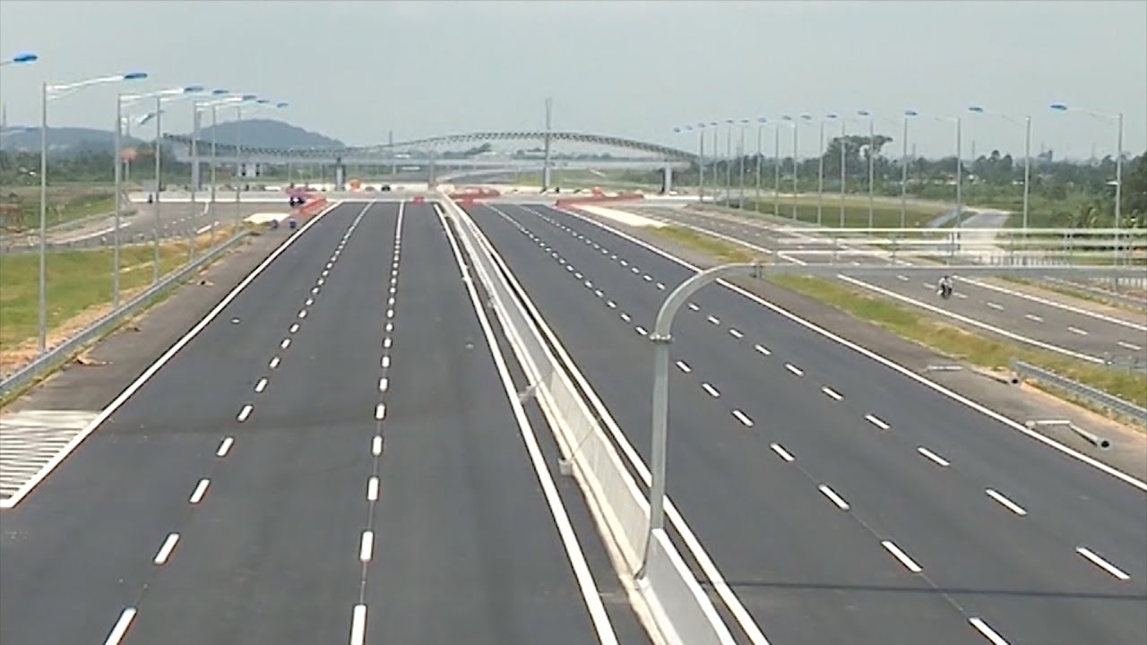
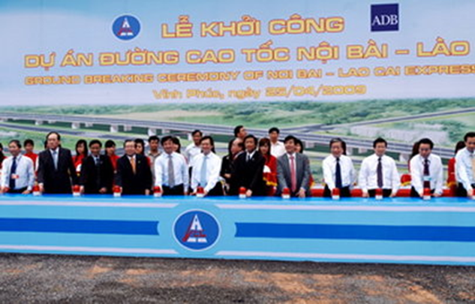
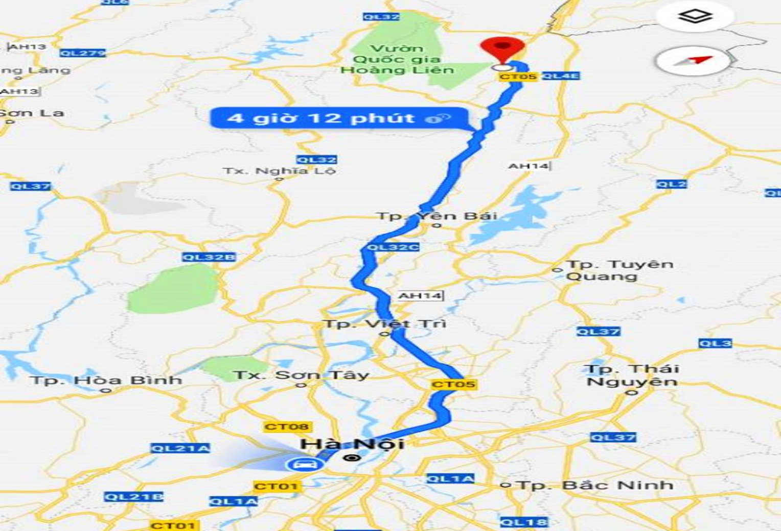
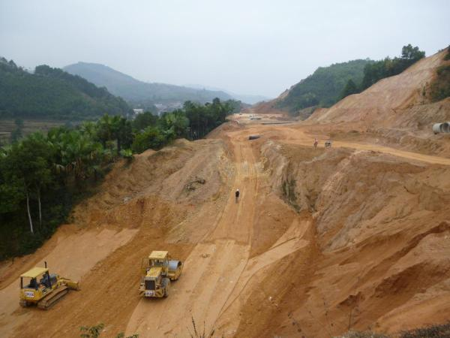
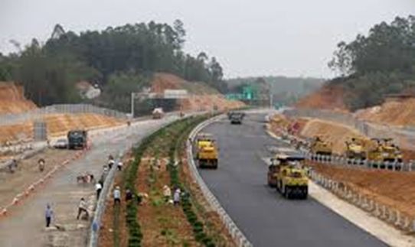
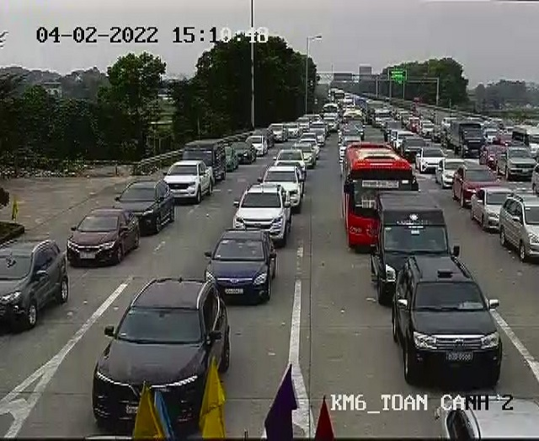
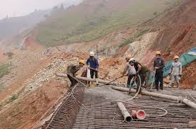

Slide 7
Khi tham gia thi công dự án đường cao tốc Nội Bài- Lào Cai, một đội công nhân gồm 18 người dự định hoàn thành công việc được giao trong 12 ngày. Nhưng khi bắt đầu công việc, đội công nhân được bổ sung thêm thành 27 người. Giả sử năng suất lao động của mỗi công nhân là như nhau.
* Khi số công nhân tăng lên thì thời gian hoàn thành công việc sẽ tăng lên hay giảm đi?
* 27 công nhân hoàn thành công việc đó trong bao lâu?

Slide 8

CHƯƠNG II- BÀI 8
ĐẠI LƯỢNG TỈ LỆ NGHỊCH

Slide 9
HOẠT ĐỘNG
HÌNH THÀNH KIẾN THỨC

Slide 10
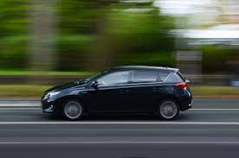

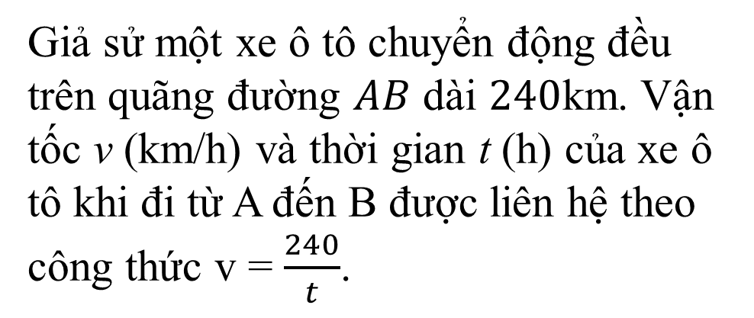



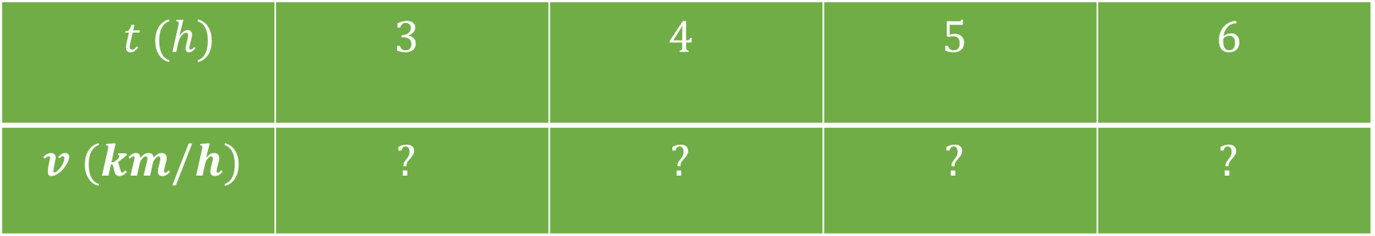
Tiết…, Bài 8: ĐẠI LƯỢNG TỈ LỆ NGHỊCH (Tiết 1)
HOẠT ĐỘNG 1
NHIỆM VỤ HỌC TẬP
Giả sử một xe ô tô chuyển động đều trên quãng đường $AB$ dài $240$km. Vận tốc v (km/h) và thời gian t (h) của xe ô tô khi đi từ A đến B được liên hệ theo công thức v = $\frac{240}{t}$.
Tìm số thích hợp cho trong bảng sau:
?
$$t (h)$$ | $$3$$ | $$4$$ | $$5$$ | $$6$$
$$v (km/h)$$ | $$?$$ | $$?$$ | $$?$$ | $$?$$
$$80$$
$$60$$
$$48$$
$$40$$

Slide 11

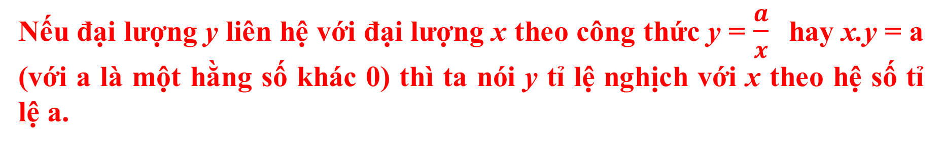
Tiết…, Bài 8: ĐẠI LƯỢNG TỈ LỆ NGHỊCH (Tiết 1)
Nhận xét: Trên cùng một quãng đường, hai đại lượng vận tốc và thời gian phụ thuộc lẫn nhau. Ta nói: Với cùng một quãng đường thì vận tốc và thời gian là hai đại lượng tỉ lệ nghịch.
Nếu đại lượng y liên hệ với đại lượng x theo công thức y = $\frac{a}{x}$ hay x.y = a (với a là một hằng số khác 0) thì ta nói y tỉ lệ nghịch với x theo hệ số tỉ lệ a.

Slide 12

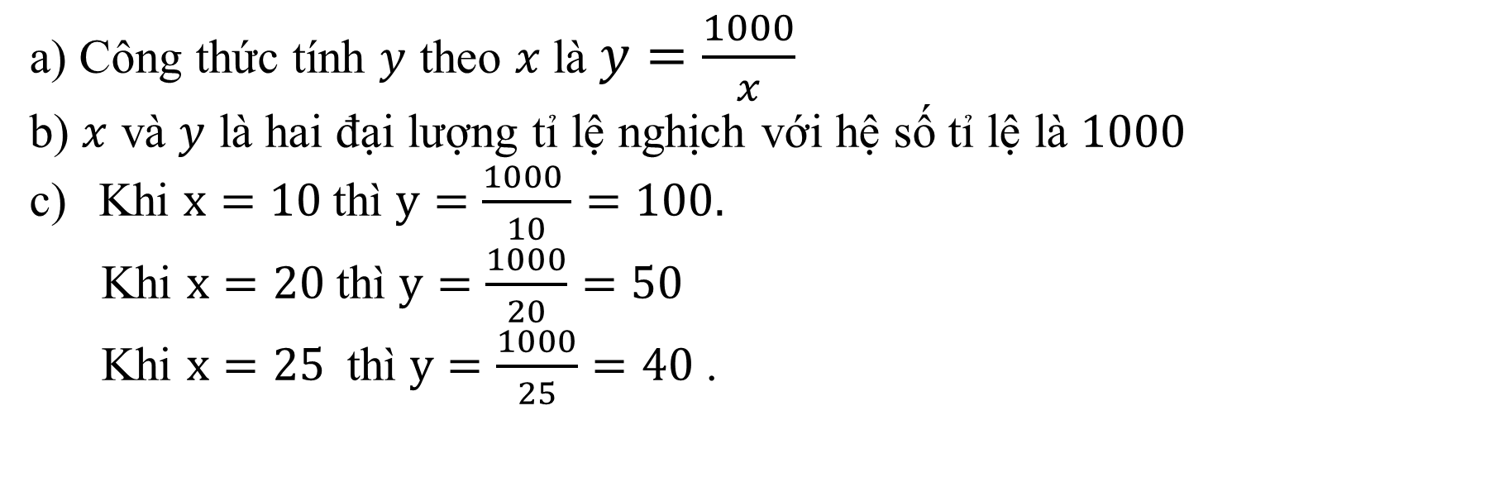
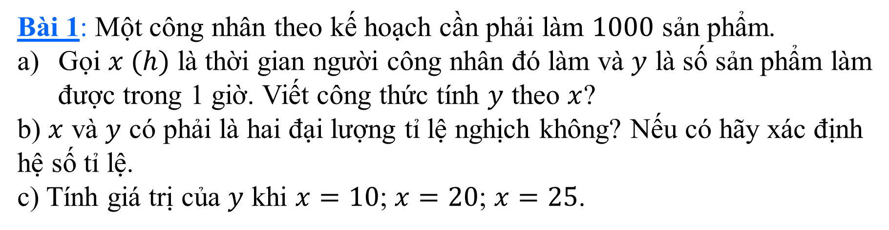
Tiết…, Bài 8: ĐẠI LƯỢNG TỈ LỆ NGHỊCH (Tiết 1)
Giải bài tập:
HOẠT ĐỘNG NHÓM (5’)
Bài 1: Một công nhân theo kế hoạch cần phải làm $1000$ sản phẩm.
Gọi $x (h)$ là thời gian người công nhân đó làm và $y$ là số sản phẩm làm được trong 1 giờ. Viết công thức tính $y$ theo $x$?
b) $x$ và $y$ có phải là hai đại lượng tỉ lệ nghịch không? Nếu có hãy xác định hệ số tỉ lệ.
c) Tính giá trị của $y$ khi $x=10$; $x=20$; $x=25$.
Lời giải
a) Công thức tính $y$ theo $x$là $y=\frac{1000}{x}$
b) $x$ và $y$ là hai đại lượng tỉ lệ nghịch với hệ số tỉ lệ là $1000$
Khi $x=10$thì $y=\frac{1000 }{10}=100.$
Khi $x=20$thì $y=\frac{1000}{20}=50$
Khi $x=25$thì $y=\frac{1000}{25}=40$.

Slide 13


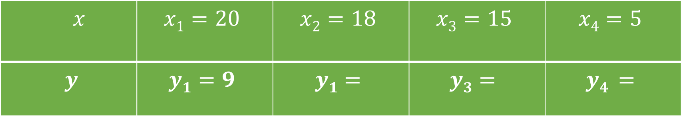
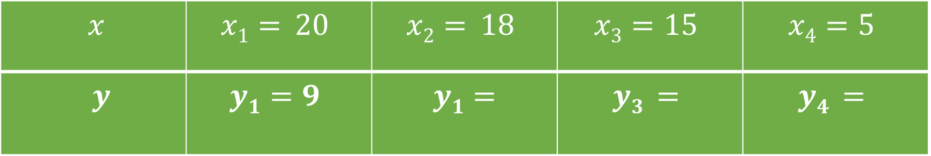

HOẠT ĐỘNG CÁ NHÂN
HOẠT ĐỘNG 2
Cho biết $x, y$là hai đại lượng tỉ lệ nghịch với nhau:
$x$ | $$x1= 20$$ | $$x2= 18$$ | $$x3=15$$ | $$x4=5$$
$y$ | $$y1=9$$ | $$y1=$$ | $$y3 =$$ | $$y4 =$$
?
?
?
a) Hãy xác định hệ số tỉ lệ?
Vì $x$ và $y$ là hai đại lượng tỉ lệ nghịch nên $x1.y1= a$. Do đó $a= 20.9= 180.$
b) Tìm số thích hợp cho trong bảng trên.
?
$$x$$ | $$x1=20$$ | $$x2=18$$ | $$x3=15$$ | $$x4=5$$
$$y$$ | $$y1=9$$ | $$y1=$$ | $$y3=$$ | $$y4 =$$
$$10$$
$$12$$
$$36$$

Slide 14


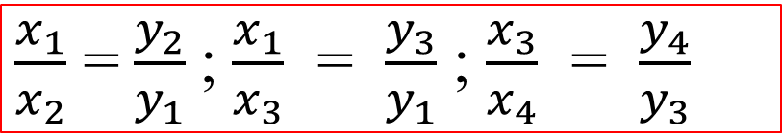
HOẠT ĐỘNG NHÓM (3’)
c) So sánh các tích $x1.y1; x2.y2; x3.y3; x4.y4.$
$$x1.y1=x2.y2=x3.y3;= x4.y4$$
?
d) So sánh các tỉ số $\frac{x_{1}}{x_{2}}$ và $\frac{y_{2}}{y_{1}}$; $\frac{x_{1}}{x_{3}}$ và $\frac{y_{3}}{y_{1}}$ ; $\frac{x_{3}}{x_{4}}$ và $\frac{y_{4}}{y_{3}}$
?
?
$\frac{x_{1}}{x_{2}}$ =$\frac{y_{2}}{y_{1}}$; $\frac{x_{1}}{x_{3}}$ = $\frac{y_{3}}{y_{1}}$ ; $\frac{x_{3}}{x_{4}}$ = $\frac{y_{4}}{y_{3}}$
Kết luận: Nếu hai đại lượng tỉ lệ nghịch với nhau thì:
- Tích hai đại lượng tương ứng của chúng luôn không đổi ( bằng hệ số tỉ lệ).
- Tỉ số hai giá trị bất kì của đại lượng này bằng nghịch đảo của tỉ số hai giá trị tương ứng của đại lượng kia.

Slide 15
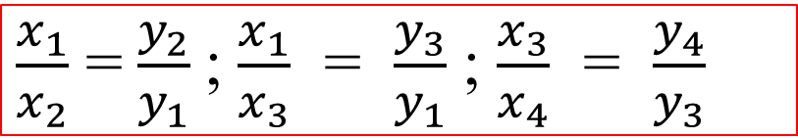
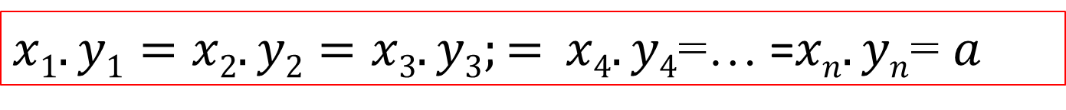
Tiết…, Bài 8: ĐẠI LƯỢNG TỈ LỆ NGHỊCH (Tiết 1)
Kết luận: Nếu hai đại lượng tỉ lệ nghịch với nhau thì:
- Tích hai đại lượng tương ứng của chúng luôn không đổi ( bằng hệ số tỉ lệ).
- Tỉ số hai giá trị bất kì của đại lượng này bằng nghịch đảo của tỉ số hai giá trị tương ứng của đại lượng kia.
?
?
$x1.y1=x2.y2=x3.y3;= x4.y4$=… =$xn.yn$= $a$
$\frac{x_{1}}{x_{2}}$ =$\frac{y_{2}}{y_{1}}$; $\frac{x_{1}}{x_{3}}$ = $\frac{y_{3}}{y_{1}}$ ; $\frac{x_{3}}{x_{4}}$ = $\frac{y_{4}}{y_{3}}$

Slide 16
HOẠT ĐỘNG
LUYỆN TẬP

Slide 17

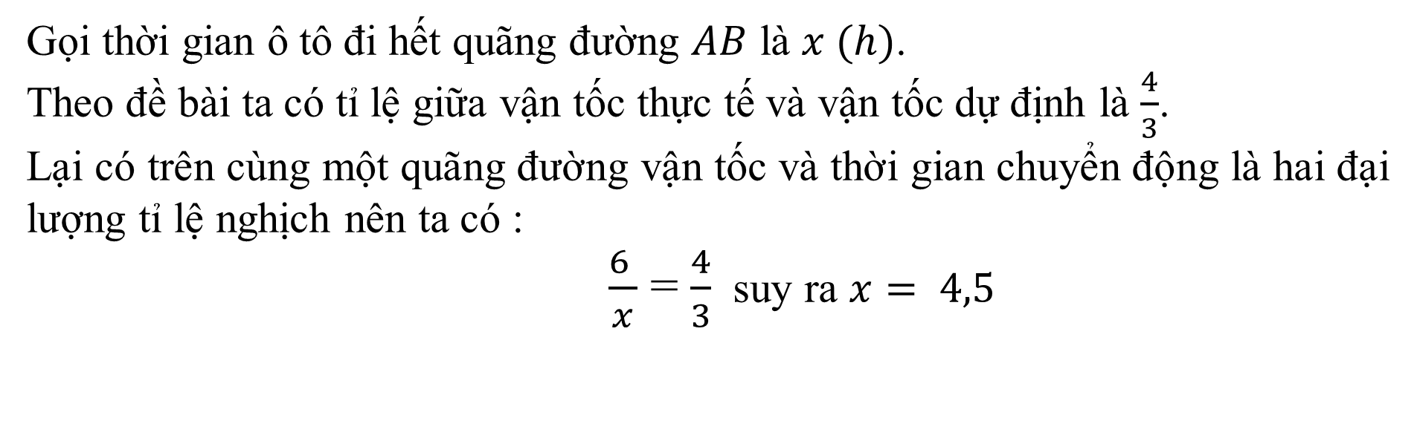
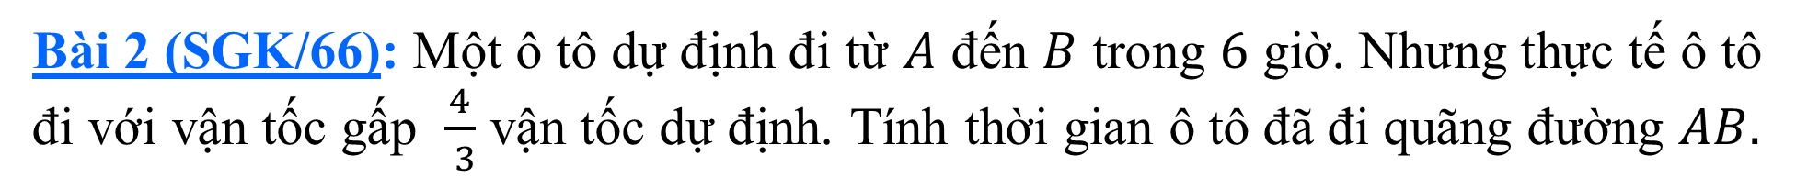
HOẠT ĐỘNG NHÓM: Đội nào nhanh hơn?
Mỗi nhóm là một đội thi giải bài nhanh.
Đội nào nhanh và đúng nhất là đội chiến thắng.
Bài 2 (SGK/66): Một ô tô dự định đi từ $A$ đến $B$ trong $6$ giờ. Nhưng thực tế ô tô đi với vận tốc gấp $\frac{4}{ 3}$ vận tốc dự định. Tính thời gian ô tô đã đi quãng đường $AB.$
Chú ý: Đội nhanh nhất treo bảng nhóm và trình bày, các đội còn lại đổi chéo bài theo vòng tròn để nhận xét, đánh giá.
Lời giải
Gọi thời gian ô tô đi hết quãng đường $AB$ là $x (h)$.
Theo đề bài ta có tỉ lệ giữa vận tốc thực tế và vận tốc dự định là $\frac{4}{3}$.
Lại có trên cùng một quãng đường vận tốc và thời gian chuyển động là hai đại lượng tỉ lệ nghịch nên ta có :
$\frac{6 }{x}$ = $\frac{4}{3}$ suy ra $x= 4,5$

Slide 18
HOẠT ĐỘNG VẬN DỤNG

Slide 19







TRÒ CHƠI: HỘP QUÀ BÍ MẬT
Có 3 câu hỏi trắc nghiệm, bạn nào nhanh nhất, trả lời đúng được nhận phần quà trong hộp.

Slide 20








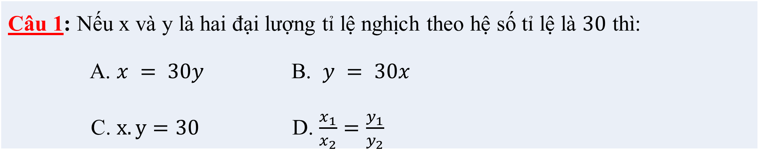
Câu 1: Nếu x và y là hai đại lượng tỉ lệ nghịch theo hệ số tỉ lệ là $30$ thì: A. $x = 30y$B. $y = 30x$ C. $x.y=30$ D. $\frac{x_{1}}{x_{2}}=\frac{y_{1}}{y_{2}}$
Đáp án: C
GO HOME
Một tràng pháo tay

Slide 21
Câu 2: Chọn câu trả lời đúng. Các máy bơm có cùng công suất bơm nước vào cùng một bể chứa thì A. Số lượng máy bơm tỉ lệ thuận với thời gian bơm đầy bể chứa. B. Thời gian bơm đầy bể chứa không tỉ lệ với số máy bơm. C. Số lượng máy bơm tỉ lệ nghịch với thời gian bơm đầy bể chứa. D. Thời gian bơm đầy bể chứa tỉ lệ thuận với công suất máy bơm.
GO HOME
Đáp án: C
Một bộ compa

Slide 22
Câu 3: Hai đại lượng nào dưới đây tỉ lệ thuận với nhau? A. Chiều dài và chiều rộng của hình chữ nhật có diện tích cho trước. B. Năng suất lao động và thời gian để làm xong một công việc. C. Vận tốc và thời gian khi đi trên cùng quãng đường. D. Chu vi và bán kính của một đường tròn.
Đáp án: D
Một bộ thước kẻ
GO HOME

Slide 23
Khi tham gia thi công dự án đường cao tốc Nội Bài- Lào Cai, một đội công nhân gồm 18 người dự định hoàn thành công việc được giao trong 12 ngày. Nhưng khi bắt đầu công việc, đội công nhân được bổ sung thêm thành 27 người. Giả sử năng suất lao động của mỗi công nhân là như nhau.
* Khi số công nhân tăng lên thì thời gian hoàn thành công việc sẽ tăng lên hay giảm đi?
* 27 công nhân hoàn thành công việc đó trong bao lâu?
* Khi số công nhân tăng lên thì thời gian hoàn thành công việc sẽ giảm đi.
* 27 công nhân hoàn thành công việc đó trong 8 ngày.

Slide 24
HƯỚNG DẪN VỀ NHÀ
- Học thuộc khái niệm đại lượng tỉ lệ nghịch (SGK trang 64). Xem lại các bài tập đã chữa trong tiết học.
- Làm bài 1,2,3,4 SGK/68.
- Đọc mục III/ SGK trang 66 để chuẩn bị cho tiết học sau.

Slide 25

TRÂN TRỌNG CẢM ƠN

